Slide 1





EINFÜHRUNG
PE LEAGUES
Private Equity –
Einführung in das
Simulationsmodell
A
B
Fund Economics
Deal Selection
C
D
Value Creation
Exit
Fund Economics · Deal Selection · Value Creation · Exit — und die Parameter dahinter
500 Mio. € Commitment. Invest. Build. Exit. Outperform.
PE Leagues · Die Engine erklärt
1
Notes:
Willkommen. Diese Präsentation erklärt, wie PE Leagues die wichtigsten Mechaniken von Private Equity abbildet. Jede Zahl auf den folgenden Folien stammt direkt aus der Spiel-Engine (lib/engine) – das Spiel ist also ein rechnendes Lehrmodell, kein Ratespiel.

Slide 2

ÜBERBLICK
EINFÜHRUNG
Lernziele und Agenda
NACH DIESER EINHEIT KANNST DU …
A · Fund Economics
erklären, wie TVPI, IRR, DPI und Carry zusammenhängen und warum ein Fonds diese Kennzahlen braucht.
begründen, warum Preis, Leverage und Due Diligence über die Rendite eines Deals mitentscheiden.
zerlegen, woher Wert entsteht: EBITDA-Wachstum, Multiple-Veränderung und Entschuldung.
abwägen, wann und über welchen Weg ein Asset verkauft werden sollte.
Folien 5–11
B · Deal Selection & Execution
Folien 12–21
C · Value Creation
Folien 22–32
D · Exit
Folien 33–38
Synthese, Grenzen, Glossar
Folien 39–41
PE Leagues · Die Engine erklärt
2
Notes:
Die vier Blöcke folgen dem Lebenszyklus eines Buyout-Fonds. Jeder Block endet mit Kernaussagen. Wer die Parameter nachschlagen will, findet am Ende ein Glossar mit Fundstellen im Code.

Slide 3

SETUP
EINFÜHRUNG
Das Spiel in einer Folie
500
Mio. € Commitment je Fonds
20
Runden = Halbjahre = 10 Jahre
5
Fonds im Wettbewerb (davon KI)
6
Beteiligungen gleichzeitig max.
IN JEDER RUNDE ENTSCHEIDEST DU IN DREI FELDERN
Deal Execution
Value Creation
Exit
kaufen
entwickeln
verkaufen
Dealflow sichten: Auktionen, proprietäre Deals, Trophy Asset
Datenraum öffnen (Due Diligence)
Gebot abgeben: Multiple und Leverage
Base Case und Dry Powder prüfen
Maßnahmen starten (Performance, Growth)
Management besetzen, MEP vergeben
Add-on-Mandat für Buy-and-Build
Bei Covenant-Bruch: Equity Cure
Verkaufsprozess starten oder bilateral verkaufen
Teilexit über CV oder Börsengang
Gebote annehmen, nachverhandeln, ablehnen
Erlöse recyceln oder ausschütten
Halbjahr abschließen: Die Engine rechnet jede Beteiligung fort (Wachstum, Marge, Cashflow, Tilgung), der Markt schwankt, Ereignisse treten ein – dann werden NAV, TVPI und IRR neu bewertet.
↻ 20 Runden
PE Leagues · Die Engine erklärt
3
Notes:
Eine Runde ist ein Halbjahr. In jeder Runde trifft der Spieler Entscheidungen in drei Feldern: Er kauft (Deal Execution), entwickelt seine Beteiligungen (Value Creation) und verkauft (Exit). Erst wenn er das Halbjahr abschließt, rechnet die Engine: Jede Beteiligung entwickelt sich, der Markt schwankt, Ereignisse treten ein, danach werden NAV, TVPI und IRR neu bewertet. Das wiederholt sich 20-mal. Die Wertung am Ende ist nichts anderes als das Ergebnis dieser Kette.

Slide 4
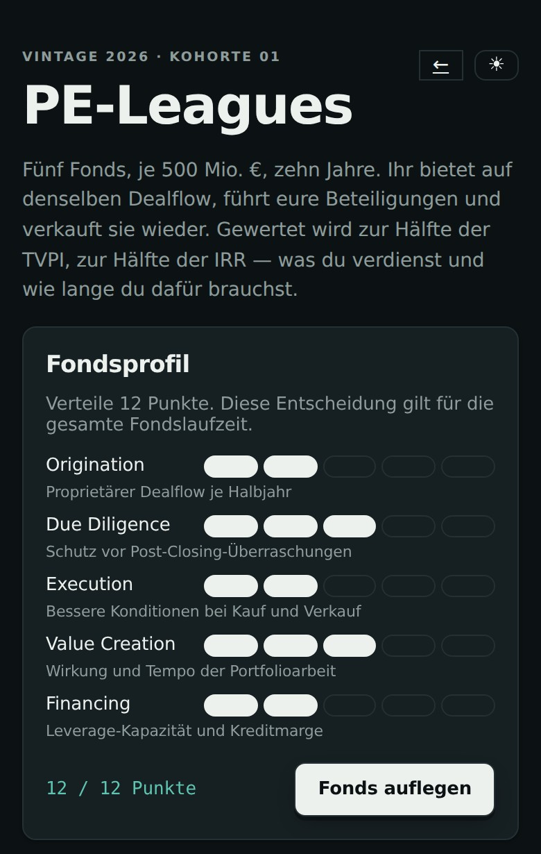
SETUP · FONDSPROFIL
EINFÜHRUNG
Das Fondsprofil: die Strategie des Fonds
Vor dem Start verteilst du 12 Punkte auf fünf Fähigkeiten. Das Profil ist die Investmentstrategie deines Fonds und gilt für die gesamte Laufzeit.
Fähigkeit | Entspricht in der Realität | Wirkung im Spiel je Punkt
Origination | Netzwerk zu Unternehmern, Beratern und M&A-Häusern | +0,55 proprietäre Deals je Halbjahr; Preisabschlag +0,12 Turns
Due Diligence | Analyse-Team, Datenraum, externe Berater | Schätzfehler −0,9 pp; mehr parallele Datenräume; Risikoflaggen ab 3 sichtbar
Execution | Verhandlungs- und Transaktionsstärke | −1 % Kaufpreis, +2 % Verkaufspreis; gewinnt bei Gleichstand
Value Creation | Operating Partner, Portfolio-Team | +10 % Wirkung und Tempo der Maßnahmen; +1 Maßnahmenplatz je 2 Punkte
Financing | Bankbeziehungen, Debt Advisory | −0,25 pp Zins; +0,1× Covenant-Luft
Standard: 2 · 3 · 2 · 3 · 2 Punkte · Ab 4 Punkten wehrt eine Fähigkeit passende Ereignisse zur Hälfte ab · Die KI-Fonds setzen je einen Schwerpunkt mit 5 Punkten.
PE Leagues · Die Engine erklärt
Fondsprofil beim Start einer Partie
4
Notes:
Vor dem Start verteilt jeder Fonds 12 Punkte auf fünf Fähigkeiten. Das ist seine Investmentstrategie – so wie ein echter Fonds bei den Investoren mit einem bestimmten Ansatz wirbt: als Sourcing-Spezialist, als operativer Investor oder als Finanzierungsprofi. Das Profil gilt für die gesamte Laufzeit. Jede Fähigkeit hat eine Entsprechung in der Realität und wirkt in der Engine auf konkrete Parameter. Wo genau, fasst die Synthese-Folie 39 zusammen.

Slide 5
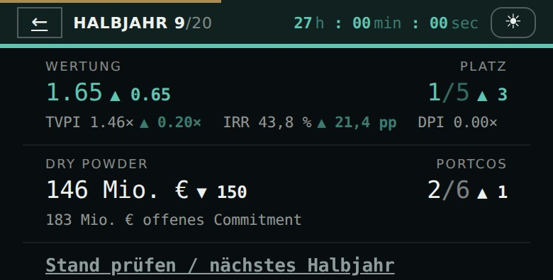
FONDSÖKONOMIE
A · FUND ECONOMICS
Commitment, Kapitalabrufe und Dry Powder
Investierbar = offenes Commitment + einbehaltene Erlöse − Gebührenreserve
500
−50
450
−330
Kapitalabruf: Jeder Abfluss (Equity, Fees, Due Diligence) nutzt zuerst einbehaltene Erlöse, danach das Commitment.
Harte Grenze: Über das Commitment hinaus wird nie abgerufen; ungedeckte Gebühren laufen als Verbindlichkeit auf.
Dry Powder ist die Kennzahl oben links im Spiel – daran scheitern Gebote mit zu viel Eigenkapital.
+60
180
Commitment
Gebühren-
reserve
investierbar
zum Start
− abgerufen
für Deals
+ einbehaltene
Erlöse
Dry Powder
(Beispiel)
Beispielrechnung in Mio. €; Reserve = 10 Halbjahre × 2 % × 500 / 2
PE Leagues · Die Engine erklärt
5
Notes:
Ein Fonds erhält sein Kapital nicht am ersten Tag. Die Investoren sagen 500 Mio. € zu (Commitment), der Fonds ruft Geld erst ab, wenn er es braucht. Wichtig: Die Management Fee wird ebenfalls aus dem Commitment bezahlt. Deshalb reserviert die Engine die künftigen Gebühren vorab – investierbar sind zum Start nur rund 450 Mio. €.

Slide 6
KOSTENSTRUKTUR
A · FUND ECONOMICS
Management Fee und Transaktionskosten
MANAGEMENT FEE ÜBER DIE LAUFZEIT (MIO. € JE HALBJAHR)
2 %
Entry Fee auf den EV – steckt im Equity Ticket
0,6–3,5
Mio. € Due Diligence je Datenraum – auch bei verlorenem Deal
1,5–4 %
Exit-Kosten je nach Route
6 %
Sweet Equity des Managements, falls MEP
HJ 1–10: 2 % p. a. auf 500 Mio. € Commitment
HJ 11–20: 2 % p. a. auf den Einstand des Restportfolios (Beispielverlauf)
20 %
Carry über der 8 %-Hurdle
Ø in 60 simulierten Partien je Fonds: Fees −54 · Transaktionskosten −12 · Carry −20 Mio. €
PE Leagues · Die Engine erklärt
6
Notes:
Die Gebühr läuft in der Investitionsperiode auf das volle Commitment – auch wenn noch nichts investiert ist. Danach nur noch auf den Einstand des Restportfolios. Im Mittel der Simulation kosten Fees rund 54 Mio. €, Transaktionskosten 12 Mio. € und Carry 20 Mio. € je Fonds.

Slide 7
KENNZAHLEN
A · FUND ECONOMICS
TVPI, DPI, IRR – und die J-Curve
TVPI
(Ausschüttungen + NAV − Carry) / abgerufenes Kapital
Gesamtwert je Euro
DPI
Ausschüttungen / abgerufenes Kapital
nur echtes Geld
RVPI
NAV / abgerufenes Kapital
nur Bewertung
Gross MOIC
(Erlöse + NAV) / investiertes Kapital
Deal-Ebene, ohne Fees
Net IRR
Zins, der Abrufe und Rückflüsse (+ NAV) ausgleicht
misst die Zeit
PE Leagues · Die Engine erklärt
7
Notes:
Diese Folie zeigt einen echten Fondsverlauf aus der Simulation: In den ersten Jahren fließt nur Geld ab (Deals, Gebühren), der kumulierte Cashflow wird tief negativ – die J-Curve. Ab etwa Halbjahr 10 kommen die Exits, der Cashflow dreht ins Positive. Der Merksatz: Ein hoher Zwischen-IRR bei niedrigem DPI ist eine Bewertung, keine Rendite.

Slide 8


ERLÖSVERWENDUNG
A · FUND ECONOMICS
Recycling oder Ausschüttung: TVPI gegen IRR
Einbehalten (Recycling)
Ausschütten
+ Mehr Kapital arbeitet je abgerufenem Euro → höherer TVPI
+ Neue Deals ohne neuen Kapitalabruf
+ Frühe Rückflüsse → höherer IRR und DPI
+ Realisiert, also keine Bewertung mehr
− Geld kommt später zu den Investoren → niedrigerer IRR
− Nur sinnvoll, wenn es gute Deals gibt
− Weniger Kapital im Einsatz → geringerer TVPI-Hebel
− Dry Powder schrumpft
REGELN AUS DEM LPA, SO IN DER ENGINE (RECYCLEROOM)
Nur bis Halbjahr 10
Deckel 100 %
Vorgabe 0 %
danach wird zwingend voll ausgeschüttet
kumuliert höchstens ein Commitment
ohne Entscheidung wird ausgeschüttet
PE Leagues · Die Engine erklärt
8
Notes:
Bei jedem Exit in der Investitionsperiode entscheidet der Spieler, wie viel des Erlöses im Fonds bleibt. Recycling lässt mehr Kapital arbeiten (höherer TVPI), verschiebt aber den Rückfluss an die Investoren (niedrigerer IRR). Das ist die erste echte Portfolio-Entscheidung.

Slide 9
CARRIED INTEREST · EUROPÄISCHER WASSERFALL MIT CATCH-UP
A · FUND ECONOMICS
Carry-Berechnung
Gewinn ≤ Pref
Kein Carry – die Vorzugsrendite ist noch nicht verdient.
Pref < Gewinn < Pref / 0,8
Catch-up: Jeder weitere Euro geht an den GP.
Gewinn ≥ Pref / 0,8
20 % des gesamten Gewinns gehen an den GP.
Carry = min( Gewinn − Pref ; 20 % × Gewinn )
Die Hurdle läuft auf die tatsächlichen Abrufe ab ihrem Zeitpunkt: Wer spät abruft, hat eine kleinere Vorzugsrendite zu überspringen.
Beispiel: 400 Mio. € abgerufen, aufgelaufene Vorzugsrendite 140 Mio. €
PE Leagues · Die Engine erklärt
9
Notes:
Der GP bekommt Carry erst, wenn die Investoren ihre Vorzugsrendite von 8 % p. a. erhalten haben. Danach holt der GP im Catch-up auf, bis er 20 % des gesamten Gewinns hat. Wichtig für Studierende: Der Übergang ist stetig – ein Fonds knapp über der Hurdle steht für die Investoren nie schlechter da als einer knapp darunter.

Slide 10
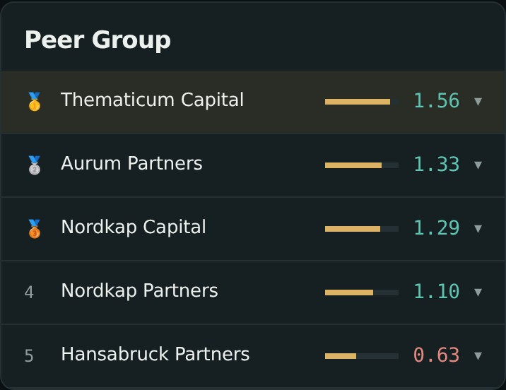
WERTUNG
A · FUND ECONOMICS
Warum das Spiel TVPI und IRR je zur Hälfte wertet
Wertung = ½ × TVPI / 1,7 + ½ × IRR / 18 %
IRR →
TVPI ↓
8 %
12 %
18 %
24 %
30 %
2,3×
0,90
1,01
1,18
1,34
1,51
2,0×
0,81
0,92
1,09
1,25
1,42
1,7×
0,72
0,83
1,00
1,17
1,33
Peer-Group-Tabelle im Spiel
1,4×
0,63
0,75
0,91
1,08
1,25
KALIBRIERUNG DER KOHORTE (ENGINE.TS)
0,41
0,71
1,00
1,20
1,2×
0,58
0,69
0,85
1,02
1,19
p25
Median
p75
p90
Grün ab 1,00 = Benchmark eines guten Buyout-Fonds
PE Leagues · Die Engine erklärt
10
Notes:
TVPI allein belohnt Sitzenbleiben: Wer lange hält, sammelt Wert. IRR allein belohnt schnelles Drehen kleiner Deals. Erst zusammen bilden sie die Kernfrage ab: Wann verkauft man ein Asset, das noch weiterläuft? Die Marken 1,7× und 18 % sind an der Engine gemessen – 1,00 Punkte entspricht dem oberen Viertel der Kohorte.

Slide 11
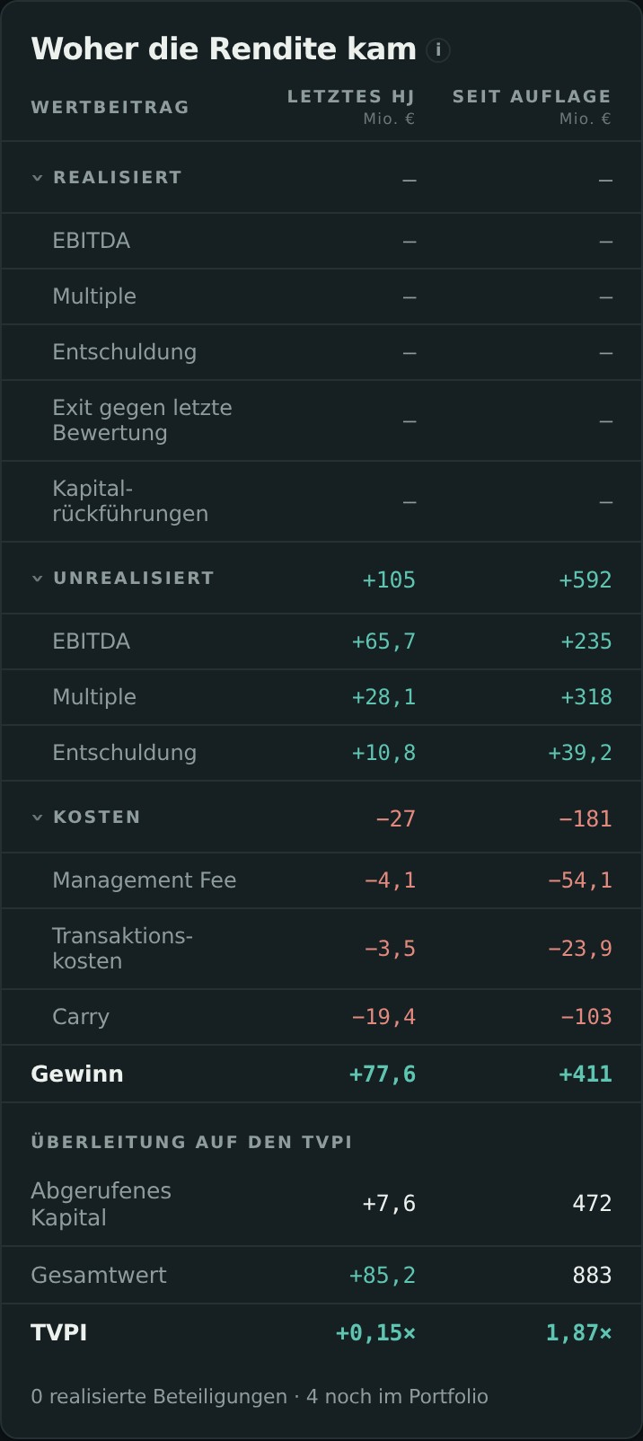
FUND VALUE BRIDGE
A · FUND ECONOMICS
Woher die Rendite eines Fonds kommt
Wertsteigerung im Portfolio
Fondskosten
+41
−59
+183
−44
379
−54
−12
−20
293
+258
EBITDA-
Wachstum
Multiple
Entschul-
dung (FCF)
Zukäufe &
Sonderkosten
Exit vs.
Bewertung
Gross
Return
Mgmt
Fee
Transakt.-
kosten
Carry
Net
Return
Ø je Fonds in Mio. € · 240 KI-Fonds · 60 simulierte Partien · abgerufen Ø 488 Mio. € · Zukäufe & Sonderkosten: Add-on-Kaufpreise 35, schuldfinanzierte Einmalkosten 24
„Woher die Rendite kam“ im Portfolio-Tab
PE Leagues · Die Engine erklärt
11
Notes:
Die Fund Value Bridge zerlegt den Gewinn eines Fonds in Treiber, Durchschnitt über 240 KI-Fonds in 60 simulierten Partien. Links steht die Wertsteigerung im Portfolio bis zum Gross Return, rechts die Fondskosten bis zum Net Return, also dem, was bei den Investoren ankommt. Der größte Hebel ist das EBITDA-Wachstum, dann die Multiple-Veränderung. Die Entschuldung aus dem Cashflow ist positiv. Zukäufe und Sonderkosten werden aber meist mit Fremdkapital bezahlt; sie stehen als eigener Balken, weil sie die Schulden wieder erhöhen. Gebühren, Transaktionskosten und Carry kosten zusammen rund 86 Mio. €.

Slide 12
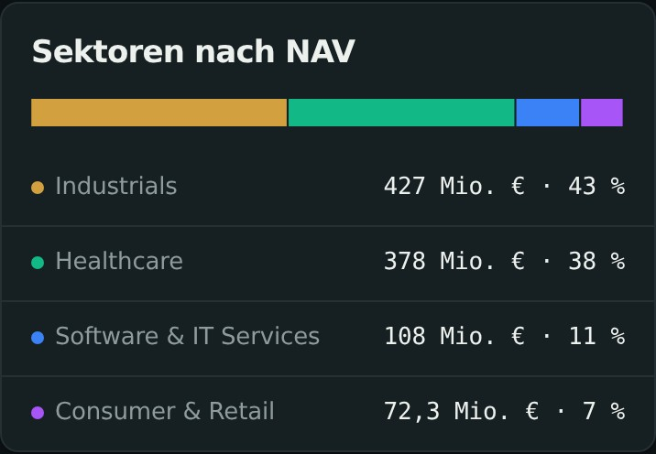
ASSET SELECTION · SEKTOR UND MARKT
B · DEAL SELECTION & EXECUTION
Portfolio-Konstruktion und Marktzyklus
NAV-Verteilung mit Klumpenwarnung
6 Plätze gleichzeitig im Portfolio
4 + Value Creation / 2 Maßnahmen parallel fürs ganze Portfolio (Operating Capacity)
Stress = 1 + 0,22 × (Leverage − 3,0) verstärkt jeden Abschwung
±5 %
18 %
14 %
Zufallsschwankung je Halbjahr, begrenzt auf 65–140 % des Basis-Multiples
Chance je Halbjahr: Multiple-Expansion in einem Sektor (+18 %)
Chance je Halbjahr: Sektorabschwung – Multiple −16 %, Umsatz −12 % × Stress
PE Leagues · Die Engine erklärt
12
Notes:
Die fünf Sektoren unterscheiden sich in Wachstum und typischem Einstiegsmultiple. Software wächst schnell, ist aber teuer; Consumer ist günstig, wächst aber kaum. Zusätzlich schwankt jedes Sektor-Multiple jedes Halbjahr. Wer stark gehebelt in einem Sektor sitzt, der abstürzt, spürt das doppelt – Umsatz und Marge fallen mit dem Leverage stärker.

Slide 13
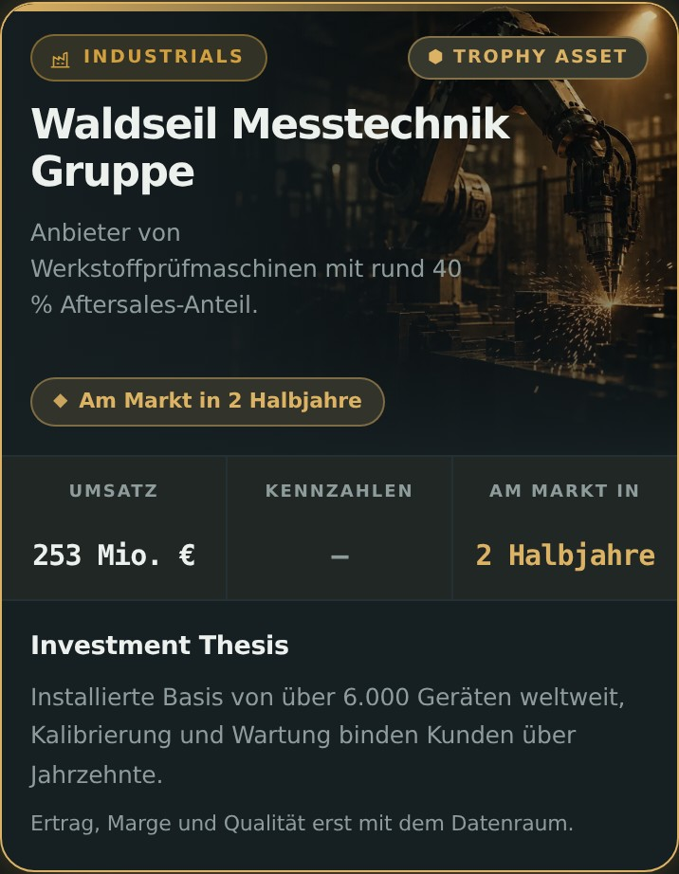
DEALFLOW
B · DEAL SELECTION & EXECUTION
Deal-Origination-Kanäle
Auktion
für alle Fonds sichtbar · KI bietet mit 74 % Wahrscheinlichkeit mit · Reservationspreis 85 % des Ask
4 je Halbjahr
Proprietär
Preisabschlag 0,5–1,0 Turns + 0,12 × Origination · Reservationspreis 90 % · KI kommt selten dazu
0,55 × Origination, max. 3
Trophy Asset
Angekündigt in HJ 8, am Markt in HJ 10 · 180–290 Mio. € Umsatz · Qualität +14 · KI bietet zu 92 % mit
1 × je Partie
Proprietäre Deals je HJ ≈ 0,55 × Origination (Nachkommaanteil per Zufall)
Trophy Asset in der Ankündigungsphase
PE Leagues · Die Engine erklärt
13
Notes:
Jedes Halbjahr kommen vier Auktionsdeals, die alle Fonds sehen. Dazu kommen proprietäre Deals – ihre Zahl hängt an der Origination. Proprietäre Deals sind günstiger, weil man früher mit dem Verkäufer spricht. Einmal pro Partie kommt ein Trophy Asset: groß, hochwertig und heiß umkämpft.

Slide 14
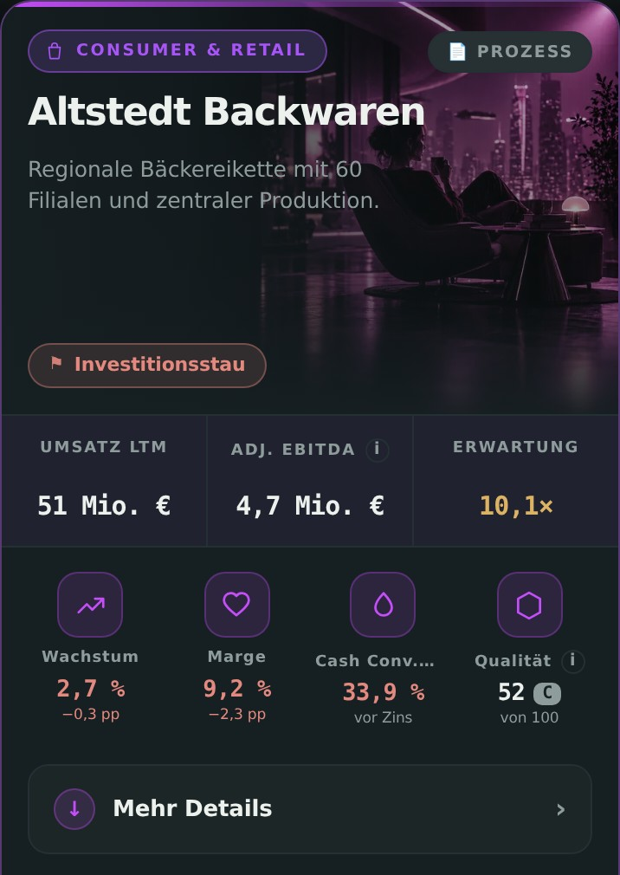
TARGET-PROFIL
B · DEAL SELECTION & EXECUTION
Die Anatomie eines Targets
Parameter | Bedeutung | Wirkt auf
Sektor (Industrie) | 1 von 5 Sektoren, darin 1 von 7 Geschäftsmodellen | Marktwachstum, Multiple, alle Bänder, Fachrolle
Umsatz | Band des Geschäftsmodells × 1,25 | Größe, Ticket
EBITDA-Marge | Band ± Rauschen, 4–40 % | EBITDA, Benchmark
Wachstum (Historie) | Band ± Rauschen | Drift = künftiger Vorsprung
Qualität 10–97 | Marktstellung, Kundenbasis | Multiple (+0,6 % je Punkt)
Leverage-Kapazität | 2,5–5,5× EBITDA | max. Fremdkapital
Capex- / NWC-Quote | branchentypisch | Free Cashflow
Risikoflagge (55 %) | Kundenkonzentration, Margendruck, Nachfolge, Investitionsstau | Hinweis; erst mit DD sichtbar
Der Sektor bestimmt Marktwachstum und Multiple; das Geschäftsmodell die Bänder für Marge, Capex, NWC, Leverage-Kapazität und Qualität. Die Risikoflaggen erklärt Folie 17.
Deal-Karte im Dealflow
PE Leagues · Die Engine erklärt
14
Notes:
Jedes Unternehmen wird aus einem von 35 Geschäftsmodellen des DACH-Mittelstands gezogen – sieben je Sektor. Das Geschäftsmodell legt die Bandbreiten fest, der Zufall die konkrete Ausprägung. Der Sektor ist die erste Eigenschaft eines Targets: Er legt Marktwachstum, Bewertungsniveau und die sektorspezifische Fachrolle im Management fest. Die Risikoflaggen beschreiben, wo das Geschäftsmodell verwundbar ist; nur die Buy-&-Build-Plattform ist eine These, keine Warnung.

Slide 15
PRICING
B · DEAL SELECTION & EXECUTION
Wie der Kaufpreis entsteht
Ask ≈ Sektor-Multiple + Qualität − Proprietary Discount ± Rauschen
Sektor-Multiple
Qualitätsfaktor
Rauschen
Proprietary Discount
Aktueller Marktwert des Sektors – schwankt jedes Halbjahr
Q 50 → 1,00 · Q 70 → 1,12 · Q 90 → 1,24
0,96–1,04: kein Deal ist exakt fair bepreist
0,5–1,0 Turns + 0,12 × Origination
RECHENBEISPIEL HEALTHCARE (SEKTOR-MULTIPLE 11,0×)
Qualität 70
Auktion
Proprietär (Origination 3)
11,0 × 1,12
= 12,3×
Reservationspreis 85 %
≥ 10,5×
−0,9 bis −1,4 Turns
≈ 11,1×
Kein Aufwertungsgewinn am Closing-Tag: Kaufpreis und spätere Bewertung nutzen denselben Qualitätsfaktor.
PE Leagues · Die Engine erklärt
15
Notes:
Der Preis folgt dem Sektor-Multiple, korrigiert um die Qualität. Wichtig ist die Designentscheidung: Kaufpreis und Bewertung nutzen denselben Qualitätsfaktor. Am Tag des Closings ist ein Deal also genau so viel wert, wie er gekostet hat. Jede Aufwertung muss danach verdient werden – durch EBITDA, Wachstum oder den Markt.

Slide 16
INFORMATIONSASYMMETRIE
B · DEAL SELECTION & EXECUTION
Due Diligence: was der Käufer nicht weiß
IN DER REALITÄT
IM SPIEL: SCHÄTZUNG DES WACHSTUMSVORSPRUNGS (DRIFT)
Der Verkäufer kennt das Unternehmen besser als jeder Käufer.
Der Business Plan im Datenraum ist optimistisch („Hockey Stick“).
Die entscheidende Größe – das künftige Wachstum – lässt sich nur schätzen.
Due Diligence kostet Zeit und Geld; sie verkleinert den Fehler, beseitigt ihn nie.
ohne Datenraum
keine Schätzung – nur die Historie auf der Karte
Due Diligence 1
± 2,8 pp
Due Diligence 3
± 1,4 pp
Due Diligence 5
± 0,2 pp
wahrer Wert (verdeckt)
-2 pp
0 pp
+2 pp
+4 pp
0,6 % des EV
1 + DD / 2
4,6 − 0,9 × DD
1 Mio. €
Kosten je Datenraum – fällig auch bei verlorenem Deal
Datenräume parallel: das Deal-Team ist knapp
Schätzfehler σ in pp p. a. (min. 0,3)
Benchmarkstudie: Branchenmarge und Marktwachstum
Was die Due Diligence aufdecken soll – die Risikoflaggen – zeigt die nächste Folie.
PE Leagues · Die Engine erklärt
16
Notes:
In der Realität kennt der Verkäufer sein Unternehmen besser als jeder Käufer, und der Business Plan im Datenraum ist naturgemäß optimistisch. Die wichtigste unbekannte Größe ist das künftige Wachstum. Im Spiel ist das der Drift: der dauerhafte Wachstumsvorsprung gegenüber dem Sektor. Er ist verdeckt. Die Karte zeigt nur die Wachstumshistorie, die etwa die Hälfte davon erklärt. Ein geöffneter Datenraum liefert eine Schätzung mit Band; je mehr Punkte in Due Diligence, desto enger das Band. Der Fehler wird kleiner, verschwindet aber nie.

Slide 17
DUE DILIGENCE · RISIKOFLAGGEN
B · DEAL SELECTION & EXECUTION
Risikoflaggen: was die Due Diligence aufdecken soll
Flagge | In der Realität | Im Spiel
Kundenkonzentration | Wenige Großkunden tragen den Umsatz; ein Verlust trifft hart. | Passendes Ereignis „Schlüsselkunde kündigt“: Umsatz −20 %, Wachstumsvorsprung −0,8 pp
Margendruck | Preiswettbewerb; Kostensteigerungen lassen sich nicht weitergeben. | Passendes Ereignis „Wettbewerber senkt Preise“: Marge −2,5 pp, dauerhaft −1,5 pp
Investitionsstau | Der Verkäufer hat Capex zurückgehalten; Anlagen sind veraltet. | Passendes Ereignis „Investitionsstau aufgedeckt“: +0,8 × EBITDA Schuld, Capex-Quote +1,5 pp
Nachfolgesituation | Der Gründer will sich zurückziehen; Wissen hängt an einer Person. | Eigene Mechanik: starker CEO (Rating 3–4), der nach 3 Halbjahren geht – Nachfolge suchen
Buy-&-Build-Plattform | Fragmentierter Markt, das Unternehmen kann Zukäufe integrieren. | Keine Warnung, sondern These: Wachstum über Add-on-Mandate
WAS DUE DILIGENCE DAGEGEN LEISTET
Sichtbarkeit
Flagge erst mit geöffnetem Datenraum oder ab Due Diligence 3 sichtbar – sonst „Flagge verdeckt“
Abwehr ab 4 Punkten
„Schlüsselkunde kündigt“ und „Investitionsstau aufgedeckt“ werden zur Hälfte abgewehrt
Keine Überraschung
Proprietärer Kauf ohne Datenraum: Risiko 50 % − 9 % × DD, Marge 10–24 % niedriger
Die Flagge selbst verändert keine Zahl – sie benennt das Risiko des Geschäftsmodells. Ereignisse treten bei jeder Beteiligung mit 10 % je Halbjahr ein.
PE Leagues · Die Engine erklärt
17
Notes:
55 % der Targets tragen eine Flagge; welche, hängt am Geschäftsmodell. Vier Flaggen sind Risiken, eine ist eine Investmentthese. Wichtig für das Verständnis: Die Flagge selbst verändert keine Zahl. Sie benennt das Risiko, das in den Kennzahlen des Geschäftsmodells steckt, und passt zu einem Ereignis, das während der Haltedauer eintreten kann. Ausnahme ist die Nachfolgesituation: Sie hat eine eigene Mechanik. Ohne Datenraum und mit weniger als 3 Punkten in Due Diligence bleibt die Flagge verdeckt.

Slide 18
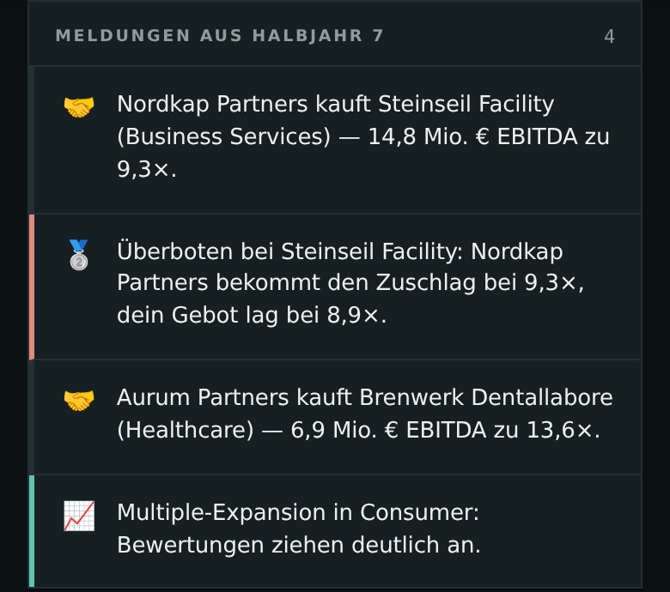
AUKTIONSMECHANIK
B · DEAL SELECTION & EXECUTION
Wie eine Auktion entschieden wird
1
Gebot
2
Kapitalcheck
3
Reservation
4
Zuschlag
5
Nachverhandlung
Multiple + Leverage (≤ Kapazität)
Equity ≤ investierbares Kapital
≥ 85 % (proprietär 90 %) des Ask
Höchstes Multiple; Gleichstand: Execution
−1 % Preis je Execution-Punkt
KI-Fonds | Stil | Aufschlag | Leverage | Vorliebe | TVPI* | IRR*
Nordkap Capital | Origination | +6 % | 75 % | Qualität > 60 | 1,62× | 18 %
Hansabruck Partners | Operativ | +2 % | 60 % | Marge < 14 % | 1,51× | 13 %
Aurum Partners | Leverage | +10 % | 95 % | Kapazität > 4,2× | 1,84× | 26 %
Vierturm Beteiligungen | Generalist | +4 % | 70 % | – | 1,68× | 18 %
Aufschlag auf den Ask, Leverage in % der Kapazität · *Median aus 60 simulierten Partien ohne menschlichen Spieler
Meldungen: Zuschlag und Überboten
PE Leagues · Die Engine erklärt
18
Notes:
Die Auktion läuft in fünf Schritten. Häufigster Fehler von Einsteigern: ein Gebot, das am eigenen Kapital scheitert – das Eigenkapital-Ticket ist größer als das investierbare Kapital. Die Engine sagt jedem Bieter, woran es lag. Die vier KI-Fonds bieten nach Archetyp: Der Leverage-Fonds zahlt am meisten und hebelt am stärksten.

Slide 19
FINANZIERUNG
B · DEAL SELECTION & EXECUTION
Drei Effekte von Leverage
a
Zinsen steigen mit Leverage
b
Tax Shield – mit Deckel
c
Leverage als Renditetreiber
Bis 3,0× gilt die Basismarge, darüber kostet jeder Turn 0,85 pp mehr (Margin Grid). Bei 5,5× zahlt der Fonds 8,1 % statt 6,0 %.
Zinsen mindern die Steuer (30 %), aber nur bis 30 % des EBITDA (Zinsschranke). Ab rund 4,2× bringt jeder weitere Zins-Euro keinen Steuervorteil mehr.
Weniger Eigenkapital für denselben Kaufpreis, die Tilgung wächst dem Fonds als Wert zu: MOIC 1,63× ohne, 2,25× mit 5,5× Leverage. Die Kehrseite: Abschwünge treffen härter.
Zins = 6,5 % − 0,25 pp × Financing + 0,85 pp je Turn über 3,0×
Beispiel EBITDA 10 Mio. € · Ersparnis in Mio. € p. a. · § 4h EStG
Covenant = max(4,0× ; Einstieg + 1,2 + 0,1 × Financing) · 2 Brüche in Folge = Enforcement
PE Leagues · Die Engine erklärt
19
Notes:
Fremdkapital wirkt über drei Kanäle. Erstens kostet es: Über 3,0× Nettoverschuldung zu EBITDA steigt der Zins mit jedem Turn um 0,85 Prozentpunkte (Margin Grid). Zweitens spart es Steuern, denn Zinsen mindern den Gewinn – aber nur bis 30 % des EBITDA (Zinsschranke). Drittens hebelt es die Eigenkapitalrendite: Für denselben Kaufpreis setzt der Fonds weniger Eigenkapital ein, und die Tilgung aus dem Cashflow wächst ihm als Wert zu. Die Kehrseite: Jeder Abschwung trifft gehebelte Beteiligungen härter, und zwei Covenant-Brüche in Folge bedeuten Enforcement.

Slide 20
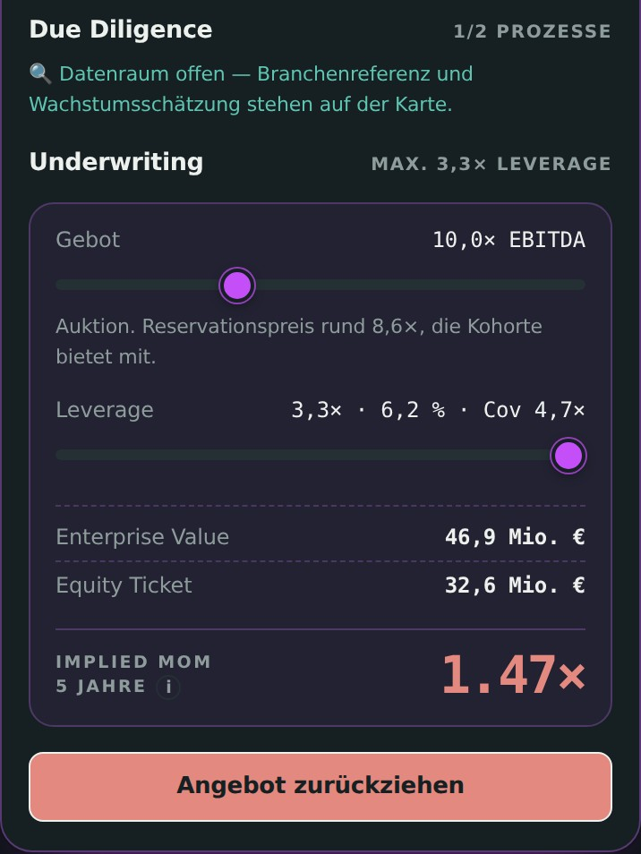
UNDERWRITING
B · DEAL SELECTION & EXECUTION
Sources & Uses und Base Case vor dem Gebot
SOURCES & USES – BEISPIEL IN MIO. €
BASE CASE (IMM)
= 102
= 102
Entry Fee: 2
Eigenkapital
62
5 Jahre, Halbjahresschritte wie im Spiel
Wachstum = Sektor + geschätzter Drift
keine Maßnahmen, Reifegrade auf Benchmark
Exit zum Einstiegsmultiple
3 % Exitkosten
Enterprise Value
100
=
Fremdkapital
40
Uses
Mittelverwendung
Sources
Mittelherkunft
Eigenkapital = EV + Entry Fee − Fremdkapital
Underwriting-Bereich der Deal-Karte
EBITDA 10 Mio. €, Gebot 10,0×, Leverage 4,0×, Entry Fee 2 % des EV
PE Leagues · Die Engine erklärt
20
Notes:
Vor jedem Gebot steht die Frage: Wie viel Geld wird gebraucht, und woher kommt es? Die Mittelverwendung (Uses) ist der Kaufpreis, also der Enterprise Value, plus die Transaktionskosten (Entry Fee). Die Mittelherkunft (Sources) ist Fremdkapital plus Eigenkapital. Beide Seiten sind gleich groß – das Eigenkapital ist die Restgröße. Dazu rechnet die Karte den Implied Money Multiple, einen konservativen 5-Jahres-Base-Case ohne Maßnahmen und mit Exit zum Einstiegsmultiple. Wer ihn später schlägt, hat das über Portfolioarbeit verdient.

Slide 21
KERNAUSSAGEN
B · DEAL SELECTION & EXECUTION
Was in der Deal-Phase zählt
1
Der Preis ist die erste Rendite
2
Proprietär schlägt Auktion
Jeder Turn zu viel muss über Jahre durch EBITDA-Wachstum zurückverdient werden.
Origination bringt Abschlag und weniger Konkurrenz – aber nur mit DD ohne Überraschungen.
3
Information hat einen Preis
4
Leverage ist kein Gratishebel
Due Diligence kostet auch bei verlorenen Deals – dafür verkleinert sie den Schätzfehler.
Margin Grid, Zinsschranke und Covenant begrenzen den Nutzen von Fremdkapital.
5
Kapital ist die Nebenbedingung
6
Den Base Case kennen
Gebote scheitern am Equity Ticket, nicht am Multiple – Dry Powder im Blick behalten.
Der IMM zeigt, was ohne eigene Arbeit herauskommt; alles darüber ist Value Creation.
PE Leagues · Die Engine erklärt
21
Notes:
Die Deal-Phase entscheidet über den Einstand – und der Einstand ist die Messlatte für jede spätere Rendite. Diese sechs Aussagen fassen die Mechaniken zusammen.

Slide 22
WERTTREIBER
C · VALUE CREATION
Die drei Werttreiber – und wie stark Deals streuen
Equity Value = EBITDA × Multiple − Nettoverschuldung
1
EBITDA-Wachstum
Umsatz × Marge: Wachstum, Pricing, Cost-out, Add-ons
2
Multiple-Veränderung
Qualität, Wachstumsprämie, Marktzyklus, Haltedauer
3
Entschuldung
Free Cashflow tilgt die Akquisitionsschuld (Cash Sweep)
1.256 realisierte Deals der KI-Fonds · 60 Simulationen · Median 1,9× · 16 % unter 1,0×
PE Leagues · Die Engine erklärt
22
Notes:
Der Wert des Eigenkapitals ist EBITDA mal Multiple minus Nettoverschuldung. Daraus folgen genau drei Hebel: EBITDA steigern, Multiple erhöhen, Schulden abbauen. Die Grafik rechts zeigt, wie unterschiedlich 1.256 realisierte Deals der Simulation ausgingen: Median 1,9×, aber jeder sechste Deal verliert Geld.

Slide 23
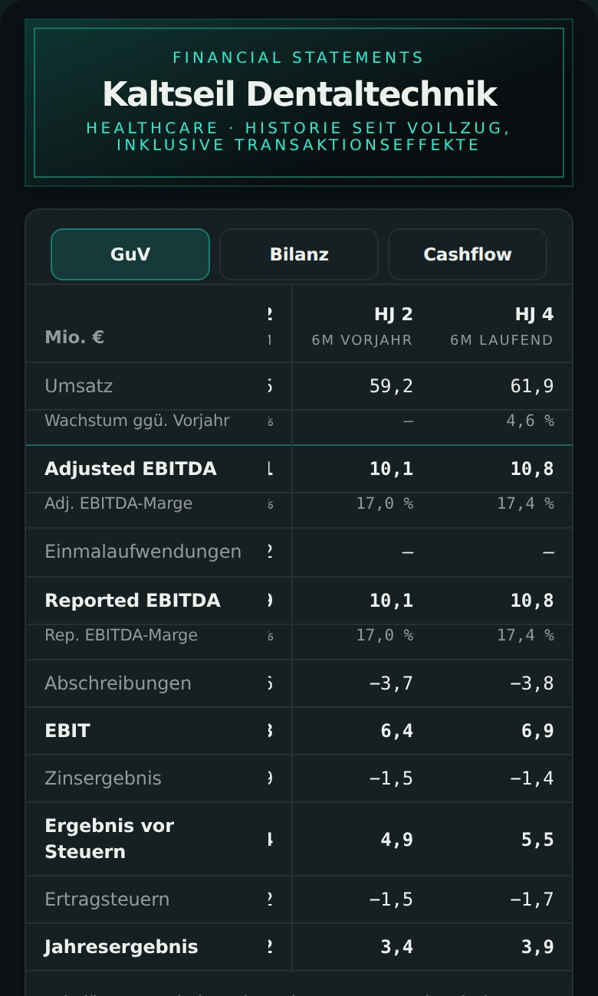
OPERATING MODEL
C · VALUE CREATION
Ein Halbjahr im Leben einer Beteiligung
Umsatz
× (1 + Wachstum / 2)
Wachstum = Sektor-g + Drift + (Growth_eff − 2) × 1,7 pp × (1 + 0,1 × Value Creation) + Rauschen
× Marge
läuft auf Zielmarge zu
= EBITDA
Basis für Bewertung & Covenant
Zielmarge = Branchenmarge + (Performance − 2) × 1 pp + Operating Leverage − Überdehnung × 1,4 − Mehrkosten Management − Programmbelastung
− Zins
Margin Grid
− Capex
Quote × Umsatz
− Δ NWC
Bestandsveränderung
Aufholen: 30 % der Lücke je HJ (× Value Creation)
Zurückfallen: 40 % der Lücke je HJ
Rauschen: Wachstum σ ≈ 3,5 pp, Marge σ ≈ 0,35 pp
− Steuern
30 %, Zinsschranke
= FCF
tilgt Schulden
Financial Statements einer Beteiligung
PE Leagues · Die Engine erklärt
23
Notes:
Jedes Halbjahr durchläuft jede Beteiligung dieselbe Rechnung (stepCompany). Wachstum und Marge laufen auf Zielwerte zu, die von Sektor, Drift und Reifegraden abhängen. Daraus entsteht der Free Cashflow, der die Schulden tilgt. Die Financial Statements im Spiel zeigen genau diese Zahlen als GuV, Bilanz und Cashflow.

Slide 24
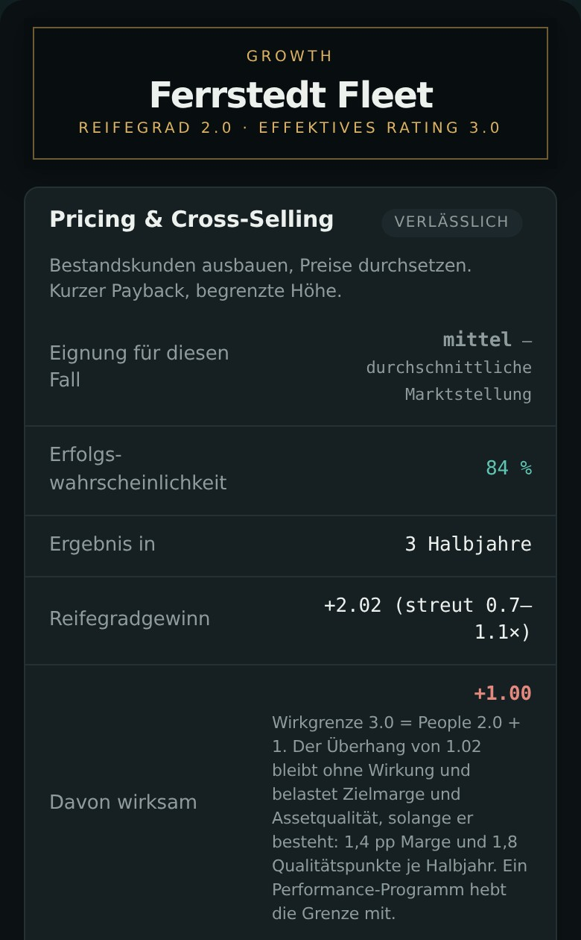
REIFEGRADE
C · VALUE CREATION
People, Performance, Growth – Growth braucht Unterbau
People
Ø Rating von CEO, CFO und Fachrolle
Performance
Prozessreife: Kosten, Capex, NWC
Wirkgrenze 3,0
Growth
Wachstumsfähigkeit: Vertrieb, Märkte
Überdehnung
Benchmark 2
Growth wirksam = min( Growth ; People + 1 ; Performance + 1 )
Überdehnung kostet 1,4 pp Zielmarge und 1,8 Qualitätspunkte je Halbjahr und Stufe
Verfall 8 % je Stufe über 2 je Halbjahr ohne laufendes Programm
Maßnahmenkatalog: Zeile „Davon wirksam“
PE Leagues · Die Engine erklärt
24
Notes:
Jede Beteiligung hat drei Reifegrade von 0 bis 5; Stufe 2 ist Branchenniveau. Frisch gekaufte Unternehmen starten meist darunter. Die wichtigste Regel: Growth wirkt nur so weit, wie People und Performance es tragen. Wer nur auf Wachstum setzt, überdehnt die Organisation – das kostet Marge und Qualität. Oberhalb der Benchmark verfallen Reifegrade, solange kein Programm läuft.

Slide 25
MASSNAHMENKATALOG
C · VALUE CREATION
Sieben Maßnahmen, drei Risikoklassen
Maßnahme | Klasse | Reifegrad | Eignung hoch, wenn … | Kosten / Risiko
Cost-out-Programm | verlässlich | +0,8 | Marge < Branche | 0,06 × EBITDA einmalig
NWC-Programm | verlässlich | +0,5 | hohe Kapitalbindung | NWC −3 pp dauerhaft
ERP & Digitalisierung | Transform. | +1,7 | EBITDA groß | Capex +2 pp; Fehlschlag 0,35 × EBITDA
KI-Automatisierung | Transform. | +2,2 | groß + reife Prozesse | CFO-Rating ≥ 4 nötig
Pricing & Cross-Selling | verlässlich | +0,8 | Qualität hoch | Marge −0,5 pp während
Markt-/Segmentexpansion | marktabh. | +1,3 | Sektor wächst | Marge −1 pp; Fehlschlag −0,8 pp
Add-on M&A | Transform. | +1,0 | Plattform, Luft im Covenant | siehe Buy-and-Build
Gewinn = (0,7 + 3,6 × E / (E + 4)) × Eignung × Streuung × Wiederholungsmalus × Deckenfaktor
E = effektives Rating der verantwortlichen Rolle · Dauer = max(1; 4 − ⌊E / 1,6⌋) Halbjahre ± Maßnahme
PE Leagues · Die Engine erklärt
25
Notes:
Performance-Programme treibt der CFO, Growth-Programme die Fachrolle. Je Beteiligung läuft ein Programm pro Dimension parallel. Der Ertrag hängt am konkreten Defizit: Cost-out lohnt nur, wenn die Marge unter Branchenniveau liegt. Die Erfolgsquote hängt am effektiven Rating – und an der Risikoklasse: Verlässliche Maßnahmen liefern im Fehlschlag noch 35 %, Transformationen und Markteintritte nichts.

Slide 26
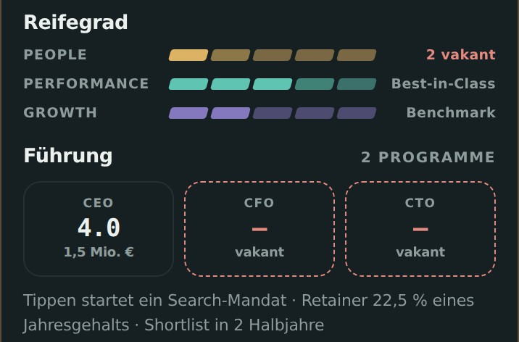
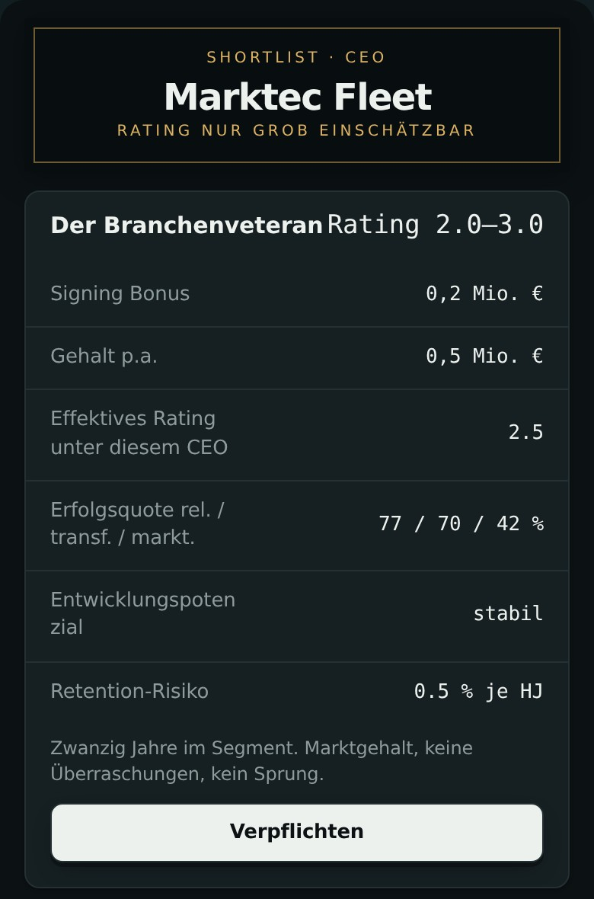
PEOPLE
C · VALUE CREATION
Das Management-Team
Kandidat | Rating | Gehalt | Besonderheit
Branchenveteran | 2,5 ± 0,5 | Markt | keine Überraschung
A-Player (Konzern) | 5,0 ± 0,5 | ≈ 2× | wird doppelt so oft abgeworben
Entwicklungsprofil | 2,0 ± 1,5 | niedrig | +0,25 je HJ bis 4,5
Retainer 22,5 % eines Jahresgehalts
Signing Bonus 0,3 Jahresgehälter
Abfindung 1 Jahresgehalt des Vorgängers
Shortlist nach 2 Halbjahren, Rating nur als Spanne sichtbar
Reifegrad und Führung auf der Beteiligungskarte
E = min(Rolle; CEO + 1,5) + 0,5 × CEO + 0,5 (bei MEP)
Sonderwirkung der Fachrolle: CTO Industrials −0,5 pp Capex · CTO Healthcare halbiert Regulatorik-Ereignisse · CTO Software stärkt den CFO · Head of BD Services · CMO Consumer +0,4× beim Verkauf an Strategen
Shortlist für einen CEO
PE Leagues · Die Engine erklärt
26
Notes:
Jede Beteiligung hat drei Schlüsselpositionen: CEO, CFO und eine sektorspezifische Fachrolle. Das effektive Rating entscheidet über Erfolg und Tempo der Maßnahmen. Eine Fachkraft kann den CEO nicht beliebig überholen: A-Player berichten nicht an C-Player. Wechsel kosten Retainer, Signing Bonus und Abfindung – und eine offene Position spart nichts, denn Interim ist 25 % teurer.

Slide 27
INCENTIVIERUNG
C · VALUE CREATION
Management-Beteiligung (MEP): Bindung durch Wert
6 %
Sweet Equity an jedem Rückfluss
+0,5
effektives Rating aller Rollen
0,08×
Restrisiko ab 2,2× MOIC
Abwerbung je HJ = 0,08 % × Rating² × Faktor
PE Leagues · Die Engine erklärt
27
Notes:
Ein MEP gibt dem Management 6 % Sweet Equity an jedem Rückfluss – beim Exit, beim Teilexit und beim Cash Sweep. Dafür steigt das effektive Rating um 0,5, und das Abwerberisiko sinkt. Die Bindung hängt am Wert des Pakets: Steht es tief im Geld, geht niemand; liegt es unter Einstand, verpufft die Wirkung.

Slide 28
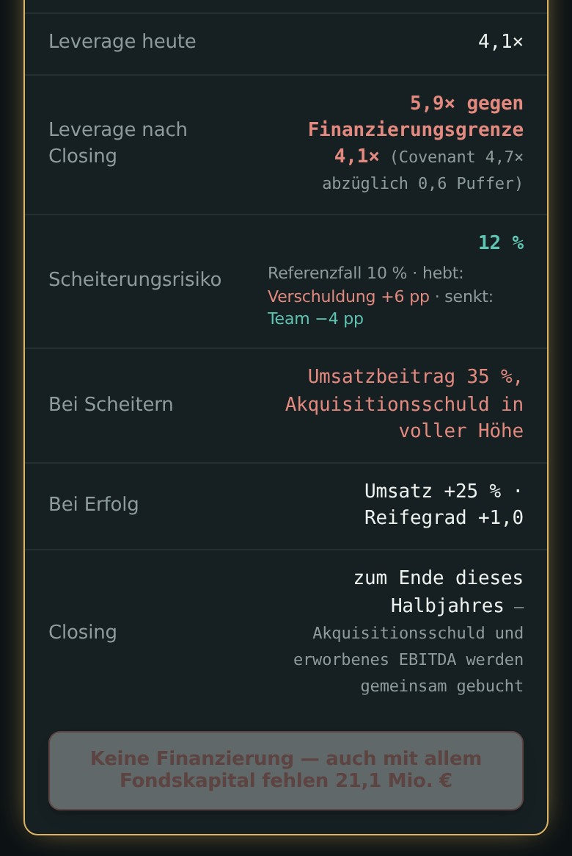
BUY-AND-BUILD
C · VALUE CREATION
Add-on M&A als Mandat: Größe und Preis steuern das Risiko
SCHEITERUNGSRISIKO DER INTEGRATION (REFERENZPLATTFORM)
Zielgröße ↓
Gebot unter der Preisvorstellung des Verkäufers (Turns) →
voller Preis
−0,5
−1,0
−1,5
−2,0
10 % EBITDA
2 %
4 %
13 %
22 %
31 %
20 % EBITDA
5 %
14 %
23 %
32 %
41 %
25 % EBITDA
10 %
19 %
28 %
37 %
46 %
30 % EBITDA
15 %
24 %
33 %
42 %
51 %
40 % EBITDA
25 %
34 %
43 %
52 %
61 %
50 % EBITDA
35 %
44 %
53 %
62 %
71 %
Preis: Plattform-Multiple − Arbitrage; Arbitrage = Größenabschlag (bis 2,4 Turns, kleiner bei großen Zielen) − Markthitze − Konkurrenz
Finanzierung: Pro-forma-Leverage ≤ Covenant − 0,6; Rest optional als Eigenkapital aus dem Fonds
Plattform: Prozessreife −5 pp je Stufe über 2, Team −4,5 pp je Ratingpunkt, Leverage +6 pp je Turn über 3,0×
Ergebnis: Erfolg = EBITDA + Growth +1,0 · Scheitern = 35 % Umsatz, volle Schuld, Marge −1,8 pp, Qualität −7
Add-on-Mandat im Maßnahmenkatalog
PE Leagues · Die Engine erklärt
28
Notes:
Beim Zukauf erteilt der Spieler ein Mandat: Wie groß soll das Ziel sein, und bis zu welchem Multiple darf geboten werden? Kleine Ziele sind billiger – das ist die Multiple-Arbitrage des Buy-and-Build. Aber: Ein großer Bissen ist schwer zu verdauen, und wer unter der Preisvorstellung bleibt, bekommt nicht denselben Zukauf billiger, sondern einen schlechteren. Die Heatmap zeigt das Scheiterungsrisiko für eine Referenzplattform.

Slide 29
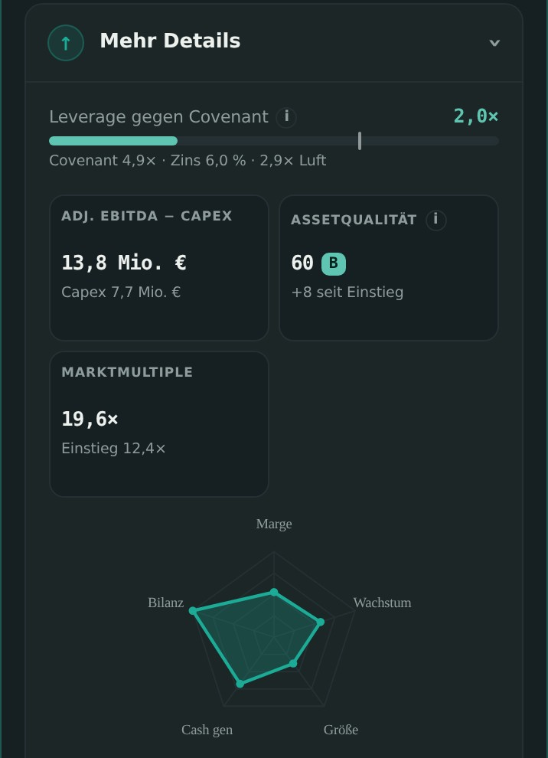
MULTIPLE
C · VALUE CREATION
Wie Qualität und Wachstum das Multiple bewegen
Multiple = Sektor-Multiple × (0,7 + 0,006 × Qualität) × (1 + Wachstumsprämie) × Altbestandsabschlag
Sektor-Multiple
Qualitätsfaktor
Marktzyklus, ±5 % je HJ, Expansion/Abschwung
Q 40 → 0,94 · Q 60 → 1,06 · Q 80 → 1,18
Wachstumsprämie
Deckel
+7 % je pp Umsatz-CAGR über Sektor, −20 % bis +55 %, ab 1 Jahr Haltedauer
höchstens 1,85 × Sektor-Multiple
QUALITÄT JE HALBJAHR BEWEGT SICH DURCH
+
Wachstum über Sektor (×0,30)
+
Marge über Benchmark (×0,35)
+
People > 2 (×0,35)
−
Überdehnung (×1,8)
−
Leverage > 5×
−
Alterung ab HJ 8
Detailansicht: Marktmultiple 19,6× vs. 12,4× Einstieg
PE Leagues · Die Engine erklärt
29
Notes:
Das Bewertungsmultiple einer Beteiligung wird jedes Halbjahr neu berechnet. Drei Faktoren wirken multiplikativ: der Markt des Sektors, die Qualität des Assets und eine Wachstumsprämie für realisiertes Wachstum über dem Sektor. Qualität ist dabei ein Bestandskonto, das jedes Halbjahr durch Performance, People und Finanzierung bewegt wird. Das Beispiel rechts: 12,4× beim Einstieg, 19,6× nach vier Jahren.

Slide 30
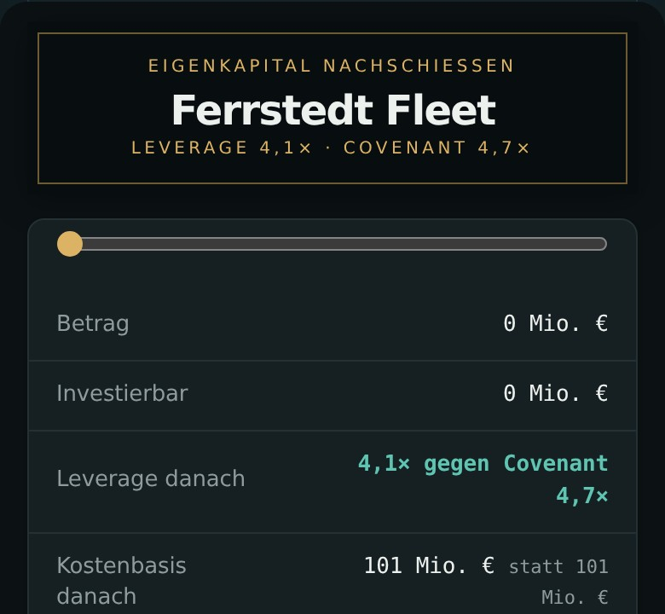
RISIKEN
C · VALUE CREATION
Ereignisse, Covenant Breach und Equity Cure
Ereignis (10 % je HJ) | Wirkung | Abwehr ab 4
Schlüsselkunde kündigt | Umsatz −20 %, Drift −0,8 | Due Diligence
CEO verlässt Unternehmen | vakant, Qualität −6, Marge −0,5 | Value Creation
CFO wirft hin | vakant, Qualität −3 | Value Creation
Wettbewerber senkt Preise | Marge −2,5 pp, dauerhaft −1,5 | Value Creation
Investitionsstau aufgedeckt | 0,8 × EBITDA Schuld, Capex +1,5 | Due Diligence
Regulatorische Auflage | Marge −1,2 pp, dauerhaft −0,8 | Value Creation
Großauftrag gewonnen | Umsatz +14 %, Qualität +3 | –
Add-on-Gelegenheit | Umsatz +25 %, 1,6 × EBITDA Schuld | –
Projekt vorgezogen | laufende Maßnahme 1 HJ früher | –
Leverage > Covenant
1. Bruch: Warnung
2. Halbjahr in Folge
Enforcement: Totalverlust
Equity Cure
Fonds schießt Eigenkapital nach
Dialog „Eigenkapital nachschießen“
PE Leagues · Die Engine erklärt
30
Notes:
Jede Beteiligung hat je Halbjahr eine Chance von 10 % auf ein Sonderereignis. Die meisten sind negativ, einige positiv. Ein Fonds mit mindestens 4 Punkten in der passenden Fähigkeit wehrt die Hälfte ab. Das größte Risiko ist aber hausgemacht: Wer zu hoch hebelt und dann ein Ereignis oder einen Abschwung erlebt, reißt den Covenant. Die Equity Cure rettet die Beteiligung – auf Kosten eines höheren Einstands.

Slide 31
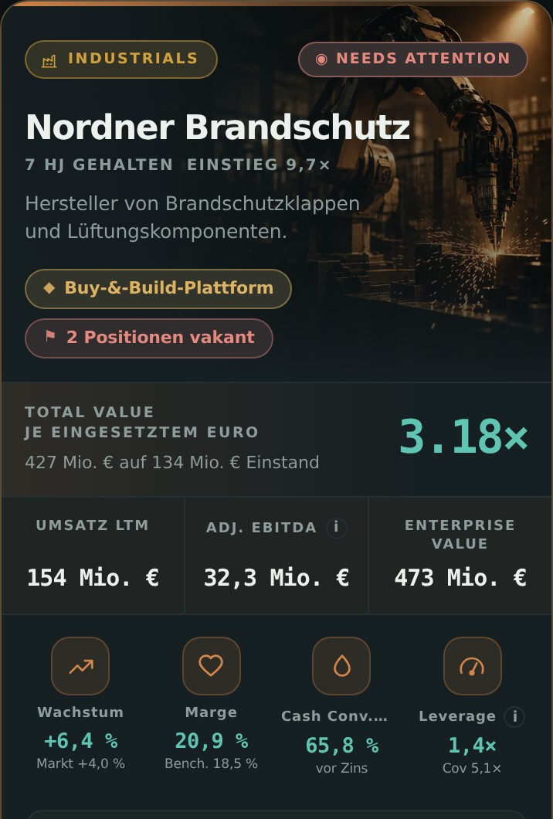
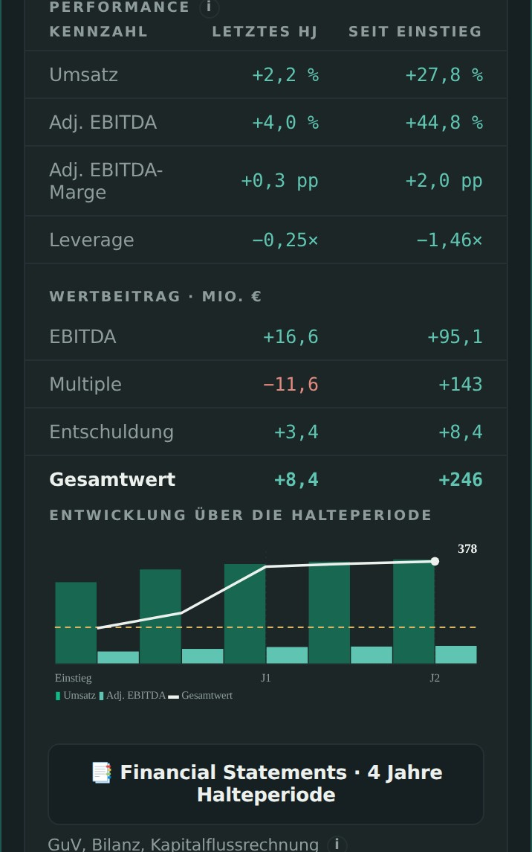
PORTFOLIO-MONITORING
C · VALUE CREATION
Monitoring: Performance gegen Benchmark
BEFUNDE NACH GEWICHT (HEALTHOF)
100
Covenant gebrochen
88
Covenant-Luft < 0,4×
74
Position vakant
66
unter Einstand (< 0,95×)
58
Wachstum überdehnt
44
Marge unter Benchmark
38
keine Maßnahme aktiv
↑ ab 55: „Needs Attention“
Karte mit Warnhinweisen
Performance-Vergleich und Wertbeitrag
PE Leagues · Die Engine erklärt
31
Notes:
Wie im echten Portfolio-Review bewertet das Spiel jede Beteiligung nach festen Kriterien und zeigt den wichtigsten Befund als Etikett. Ab Gewicht 55 heißt es 'Needs Attention'. Die Detailansicht vergleicht Umsatz, EBITDA und Marge seit Einstieg und zerlegt den Wertbeitrag in EBITDA, Multiple und Entschuldung.

Slide 32
KERNAUSSAGEN
C · VALUE CREATION
Was in der Value Creation zählt
1
EBITDA ist der größte Hebel
2
Balance statt Tunnelblick
Im Mittel der Simulation stammt der größte Teil des Gewinns aus EBITDA-Wachstum.
Growth wirkt nur bis People + 1 und Performance + 1 – darüber schadet es.
3
Die passende Maßnahme wählen
4
Menschen sind der Engpass
Eignung hängt am Defizit: Cost-out bei schwacher Marge, Expansion in wachsenden Märkten.
Das effektive Rating treibt Erfolgsquote und Tempo; Vakanzen kosten mehr, als sie sparen.
5
Buy-and-Build mit Maß
6
Leverage verstärkt jedes Risiko
Kleine Zukäufe zum vollen Preis sind sicher; große oder billige erhöhen das Risiko stark.
Ereignisse und Abschwünge treffen gehebelte Beteiligungen härter – bis zum Enforcement.
PE Leagues · Die Engine erklärt
32
Notes:
Die Value Creation ist der Teil, den der Spieler am stärksten steuert – und der im Mittel den größten Beitrag zur Rendite liefert.

Slide 33
EXIT-TIMING
D · EXIT
Haltedauer
6 HJ
Mindesthaltedauer
ab 8 HJ
−2 % je HJ, max. −20 % (staleDisc)
letzte 4 HJ
bis −2,6 Turns im Transaktionspreis
HJ 20
Tail-End: Bewertung −2,6 Turns
Frühester Exit nach 6 Halbjahren Haltedauer (Mindesthaltedauer).
PE Leagues · Die Engine erklärt
33
Notes:
Halten ist nicht kostenlos. Ab vier Jahren Haltedauer sinkt das Multiple um 2 % je Halbjahr, weil Käufer wissen, dass die naheliegenden Hebel gezogen sind. In den letzten zwei Jahren der Fondslaufzeit kommt der Endfälligkeitsdruck dazu. Und was bis Halbjahr 20 nicht verkauft ist, wird zwangsweise 2,6 Turns unter Bewertung verwertet. Dazu kommt der IRR: Jedes Halbjahr länger drückt die Verzinsung.

Slide 34
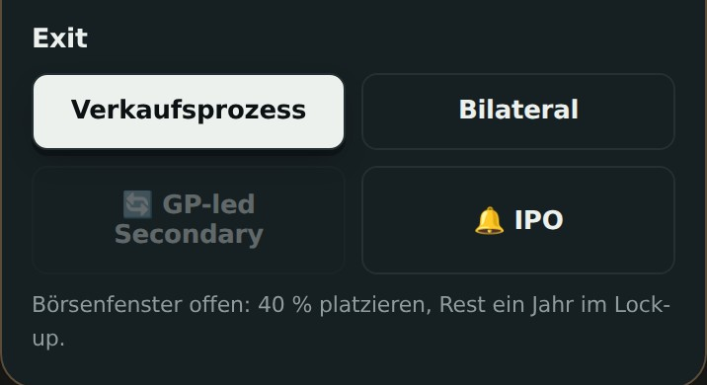
EXIT-ROUTEN
D · EXIT
Fünf Wege aus einer Beteiligung
Route | Dauer | Preis | Kosten | Anteil | Besonderheit
Auktion (Verkaufsprozess) | 2 HJ | Gebote 86–108 % des Fair Value | 3 % | 100 % | +2 % je Execution-Punkt; Nachverhandeln möglich
Bilateral | sofort | −0,5 Turns | 2 % | 100 % | sicher, schnell
GP-led Secondary (CV) | sofort | 95 % des Fair Value | 1,5 % | 60 % | Rest bleibt im Fonds
Börsengang (IPO) | sofort + Lock-up | 90 % (Emissionsabschlag) | 4 % | 40 % | ab 25 Mio. € EBITDA; Rest nach 2 HJ
Tail-End | HJ 20 | Bewertung −2,6 Turns | 2 % | 100 % | Zwangsverwertung
Deal-MOIC = (Nettoerlös + Rekapitalisierungen) / verbleibende Kostenbasis
Ein abgebrochener Prozess sperrt die Beteiligung für ein Jahr. Nachverhandeln: 60 % Chance auf 5–8 % mehr, 25 % Risiko, dass der Bieter abspringt.
PE Leagues · Die Engine erklärt
34
Notes:
Die Routen unterscheiden sich in Preis, Tempo, Sicherheit und Anteil. Die Auktion bringt meist den besten Preis, dauert aber zwei Halbjahre. Der bilaterale Verkauf ist sofort, kostet aber einen halben Turn. Continuation Vehicle und Börsengang sind Teilexits: Man realisiert einen Teil und bleibt an der weiteren Entwicklung beteiligt. Höchstens drei Verkaufsprozesse laufen gleichzeitig.

Slide 35
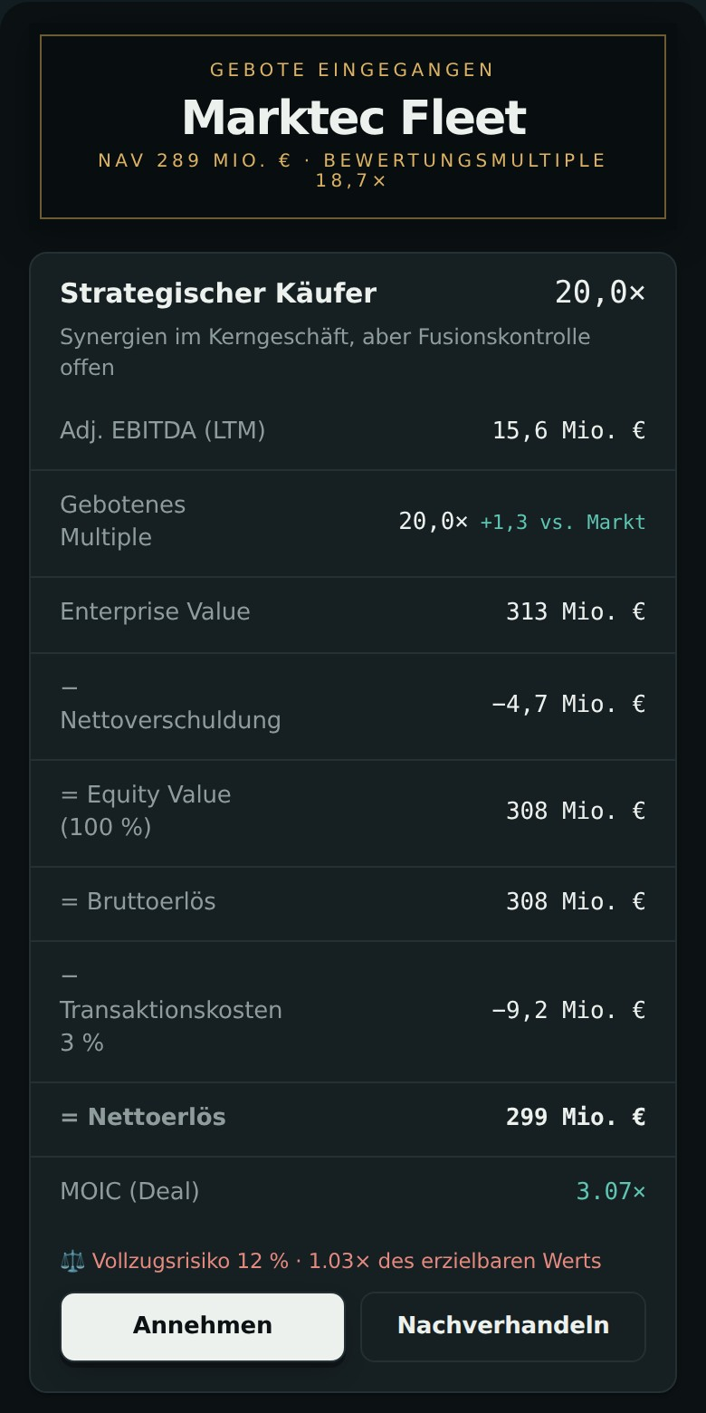
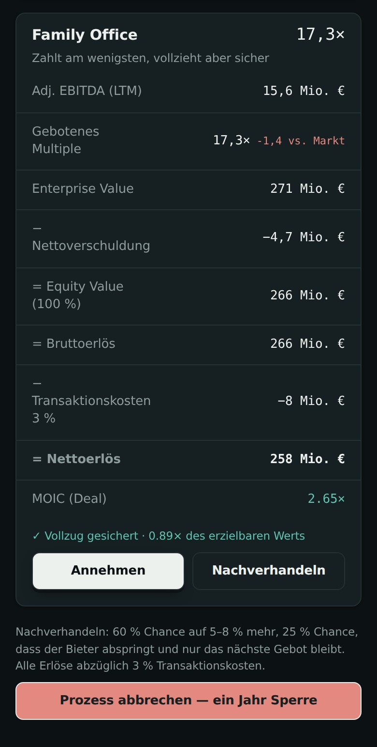
KÄUFER
D · EXIT
Wer bietet – und warum unterschiedlich
Strategischer Käufer
92–108 % des Fair Value
60 % Chance auf Synergien (100–108 %) · 12 % Vollzugsrisiko · CMO im Consumer-Sektor: +0,4×
Finanzinvestor (SBO)
90–102 % des Fair Value
Nur wenn ein anderer Fonds Kapital und einen freien Platz hat · sieht nur veröffentlichte Kennzahlen
Family Office
86–92 % des Fair Value
Zahlt am wenigsten, vollzieht aber sicher
Fair Value: Bewertungsmultiple × (1 + 2 % × Execution) − Endfälligkeitsdruck
Eingegangene Gebote
Family-Office-Gebot
PE Leagues · Die Engine erklärt
35
Notes:
Am Ende eines Verkaufsprozesses liegen Gebote von bis zu drei Käufertypen vor. Der Stratege zahlt am meisten, wenn er Synergien sieht, hat aber ein Vollzugsrisiko wegen der Fusionskontrolle. Ein anderer Fonds bietet über ein Secondary Buyout. Das Family Office zahlt am wenigsten, vollzieht aber sicher. Die Wahl ist ein klassischer Trade-off zwischen Preis und Sicherheit.

Slide 36
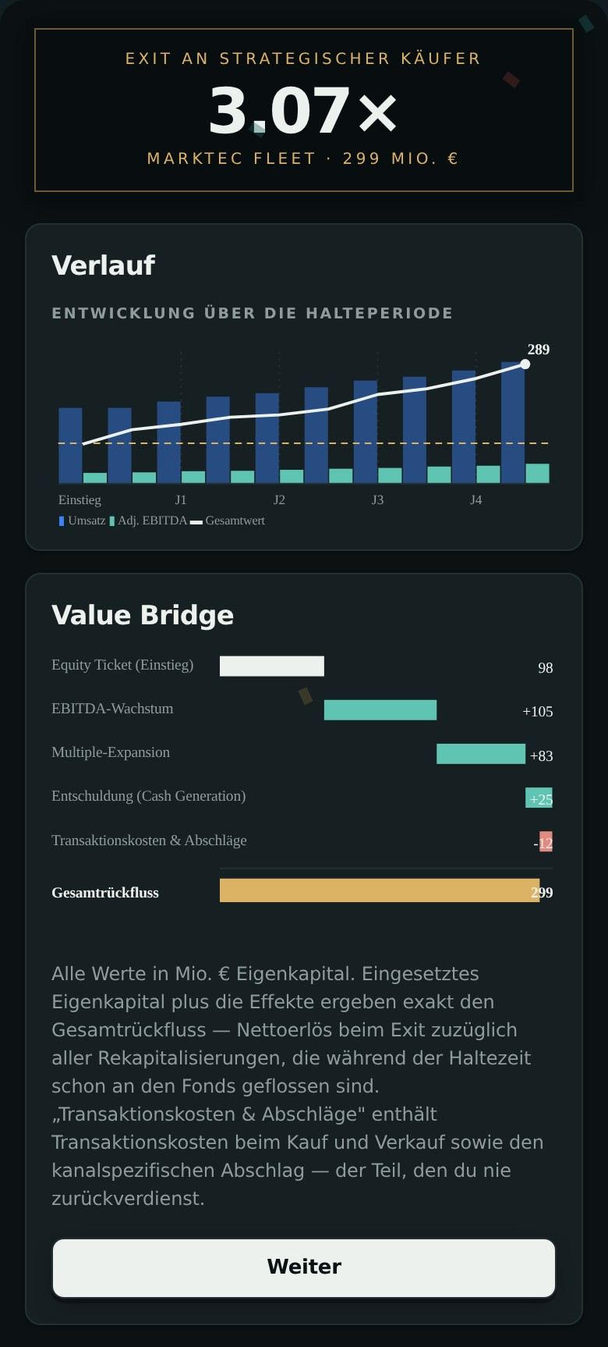
EXIT-RECHNUNG
D · EXIT
Vom Enterprise Value zum Nettoerlös
313
−4,7
308
−9,2
0
299
EV
15,6 × 20,0
− Netto-
verschuldung
= Equity
Value
− Transakt.-
kosten 3 %
− MEP 6 %
(hier keins)
= Netto-
erlös
97,5
299
3,07×
Mio. € Eigenkapital (Einstand)
Mio. € Nettoerlös
MOIC des Deals
Exit-Abrechnung mit Value Bridge
PE Leagues · Die Engine erklärt
36
Notes:
Diese Zahlen stammen aus einer gespielten Partie: Ein Stratege bietet 20,0× auf 15,6 Mio. € EBITDA. Vom Enterprise Value gehen die Nettoverschuldung und die Transaktionskosten ab – hätte das Management ein MEP, zusätzlich 6 %. Übrig bleiben 299 Mio. € für den Fonds, bei einem Einsatz von 97,5 Mio. € ein MOIC von 3,07×. Rechts die Value Bridge des Deals, wie das Spiel sie nach dem Exit zeigt.

Slide 37
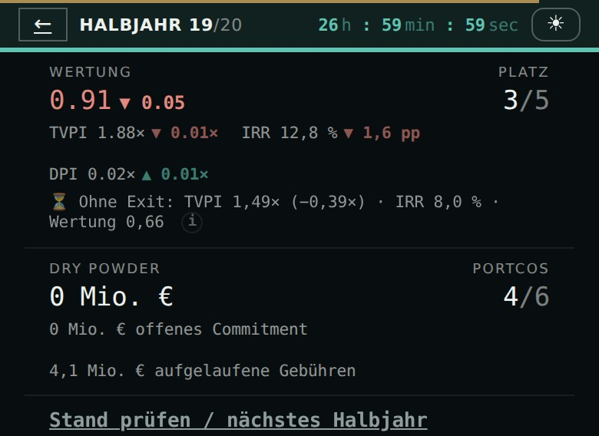
LAUFZEITENDE
D · EXIT
Tail-End: Bewertung ist nicht Verkaufspreis
WARUM DAS SO IST
NAV: bewertet zum Marktmultiple (markMultiple) – ohne Endfälligkeitsdruck.
Transaktion: in den letzten 4 HJ bis 2,6 Turns Abschlag (endPressure).
Tail-End: alles Verbleibende wird in HJ 20 zum Marktmultiple −2,6 Turns verwertet, 2 % Kosten, MEP schneidet mit.
Konsequenz: Exits rechtzeitig planen – Auktionen dauern 2 HJ, maximal 3 laufen parallel.
Kopfzeile in Halbjahr 19: Wertung mit und ohne Exit
1,88×
1,49×
−0,39×
TVPI laut Bewertung
TVPI nach Tail-End-Verwertung
Abschlag durch Zwangsverkauf
Tail-End-Erlös = (EBITDA × (Multiple − 2,6) − Nettoverschuldung) × (1 − 2 %)
PE Leagues · Die Engine erklärt
37
Notes:
In den letzten Halbjahren zeigt der NAV eine Bewertung, die niemand mehr bezahlt – denn am Laufzeitende muss verkauft werden, und die Käufer wissen das. Die Kopfzeile zeigt deshalb ab Halbjahr 16 zusätzlich, was ohne weiteren Exit bliebe. Im Beispiel: 1,88× TVPI auf dem Papier, aber nur 1,49× nach Zwangsverwertung. Wer das ignoriert, verschenkt fast 0,4× TVPI.

Slide 38
KERNAUSSAGEN
D · EXIT
Was beim Exit zählt
1
Zeit ist ein Kostenfaktor
2
Exits planen, nicht erzwingen
Altbestandsabschlag, Endfälligkeitsdruck und IRR bestrafen zu langes Halten.
Auktionen brauchen 2 Halbjahre; wer erst in HJ 19 startet, verkauft unter Druck.
3
Preis gegen Sicherheit
4
Teilexits als Werkzeug
Stratege, Sponsor, Family Office: Das höchste Gebot ist nicht immer das beste.
CV und IPO realisieren Liquidität und lassen am weiteren Upside teilhaben.
5
Netto zählt
6
Bewertung ≠ Rendite
Transaktionskosten und Sweet Equity gehen vom Erlös ab – der MOIC misst netto.
Erst der DPI zeigt echtes Geld; die Tail-End-Vorschau zeigt, was bliebe.
PE Leagues · Die Engine erklärt
38
Notes:
Der Exit entscheidet, wie viel des geschaffenen Werts tatsächlich beim Investor ankommt – und wann.

Slide 39
SYNTHESE
SYNTHESE
Welche Fähigkeit auf welchen Hebel wirkt
Fähigkeit | Deal-Phase | Value Creation | Exit & Fonds
Origination | +0,55 proprietäre Deals je Punkt; Abschlag +0,12 Turns je Punkt | – | –
Due Diligence | Schätzfehler −0,9 pp je Punkt; 1 + DD/2 Datenräume; −9 % Überraschungsrisiko je Punkt | ab 4: halbiert Kunden- und Capex-Ereignisse | –
Execution | −1 % Kaufpreis je Punkt; gewinnt bei Gleichstand | – | +2 % Verkaufspreis je Punkt
Value Creation | – | +10 % Wachstumswirkung und Aufholtempo je Punkt; +1 Maßnahmenplatz je 2 Punkte; ab 4: halbiert Management- und Markt-Ereignisse | –
Financing | −0,25 pp Zins je Punkt | +0,1× Covenant-Luft je Punkt | –
Der Spieler verteilt 12 Punkte (Standard: 2 · 3 · 2 · 3 · 2). Die KI-Archetypen setzen je einen Schwerpunkt mit 5 Punkten.
PE Leagues · Die Engine erklärt
39
Notes:
Diese Matrix fasst zusammen, wo die zwölf Profilpunkte in der Engine wirken. Es gibt keine dominante Verteilung: Jede Fähigkeit hilft in einer Phase und fehlt in einer anderen. Eine gute Übung für Studierende: Eine Strategie formulieren und daraus das passende Profil ableiten.

Slide 40

MODELLGRENZEN
SYNTHESE
Bewusste Vereinfachungen
Schuldenstruktur
Covenant
Ein endfälliges Darlehen, 100 % Cash Sweep – keine Tranchen, kein PIK, kein Refinanzierungsrisiko.
Getestet auf der annualisierten Laufrate, nicht auf LTM; Add-backs unbegrenzt.
Steuern
Carry
Abschreibung = Capex; Zinsschranke ohne Zinsvortrag (konservativ).
Als Accrual auf den Gesamtwert, ohne Escrow und Clawback – am Laufzeitende identisch.
Sweet Equity
Zeitraster
6 % ohne Strike und Ratchet – das Management nimmt auch an Verlusten teil.
Halbjahresschritte: Signing und Closing fallen in dasselbe Halbjahr.
Warum? Die Kernfrage des Spiels ist: Wann verkauft man ein Asset, das noch weiterläuft? Jede zusätzliche Ebene muss dieser Frage dienen.
PE Leagues · Die Engine erklärt
40
Notes:
Jedes Modell vereinfacht. PE Leagues tut es bewusst und dokumentiert, wo – im Dokument docs/reality-checks.md sind 24 Prüfungen durch einen Praktiker festgehalten. Für die Diskussion mit Studierenden eignet sich die Frage: Welche dieser Vereinfachungen würde das Ergebnis am stärksten verändern?

Slide 41
ANHANG
SYNTHESE
Parameter-Glossar
Parameter | Wert | Konstante
Commitment | 500 Mio. € | CAPITAL
Laufzeit / Investitionsperiode | 20 / 10 HJ | PERIODS, INVEST_PERIOD
Management Fee | 2 % p. a. | MGMT_FEE
Hurdle / Carry | 8 % / 20 % | HURDLE, CARRY
Recycling-Deckel | 100 % | RECYCLE_CAP
Wertungsmarken | 1,7× / 18 % | TVPI_BENCH, IRR_BENCH
Portfolio-Plätze | 6 | MAX_SLOTS
Entry Fee | 2 % des EV | ENTRY_FEE
Qualitätsfaktor | 0,006 je Punkt | QUAL_COEF
Multiple-Deckel | 1,85 × Sektor | MULT_CAP
Parameter | Wert | Konstante
Basiszins / Margin Grid | 6,5 % / +0,85 pp ab 3,0× | BASE_RATE, LEV_STEP
Zinsschranke / Steuer | 30 % EBITDA / 30 % | INT_BARRIER, TAX_RATE
Covenant (Vorgabe/Boden) | 6,5× / 4,0× | COV_DEFAULT, COV_FLOOR
Maßnahmenplätze | 4 + Value Creation / 2 | INIT_SLOTS
Ereignis je HJ | 10 % | EVENT_P
Sweet Equity (MEP) | 6 % | LTIP_SHARE
Add-on-Risiko Referenz | 10 % bei 25 % | ADDON_FAIL_BASE
Mindesthaltedauer | 6 HJ | MIN_HOLD
Altbestandsabschlag | 2 % je HJ ab 8, max. 20 % | STALE_*
Tail-End-Abschlag | 2,6 Turns | LIQ_DISC
PE Leagues · Die Engine erklärt
41
Notes:
Alle Werte stehen in lib/engine/engine.ts. Wer mit dem Spiel experimentieren oder eigene Übungsaufgaben stellen will, findet hier die wichtigsten Stellschrauben auf einen Blick.

